Slide 1

演讲篇
讲一段长故事

Slide 2
很多演讲几乎都是通篇讲故事
优秀的演讲几乎就是好听的故事

Slide 3
相信奋斗的力量
1 开场白
2 我以前惨的一逼
3 在惨的一逼的情况下，我是怎么奋斗的
4 我现在这么厉害都是我奋斗出来的
5 不要怨天尤人，不要老和别人比
6 你们还有的是机会
7 结束：奋斗会改变自己

Slide 4
讲长故事的一个公式：
目标/现状----冲突/困难----解决冲突的方式----（转折）----结果
Situation
起
Conflict
承
Question
转
Answer
合

Slide 5
咪蒙-《致贱人》
有人不知道从哪弄来的我的电话，上来就说：“咪蒙，我很喜欢你。我在创业。所以，你免费帮我写篇软文，宣传我的APP吧。”
还没等我回答，她就开启了传销模式，一直讲她创业有多艰辛，并且每句话之间无缝拼接，好难打断。
然后她就讲了1个多小时，我真的好想死。我只好一边听她说话，一边下载了她的APP研究了一下，实在是太烂了，烂到爆。
我只好打断她，说，不好意思，我帮不上忙。
她就怒了，她真的怒了。
她直接训斥我：“我都说了1个多小时，口水都说干了，你都没听进去吗？？你也是创业的，你有没有同情心？我还以为你是个好人呢，没想到你这么冷漠！我对你太失望了！”
我擦。
你创业你牛逼啊？
你弱你有理啊？
你耽误了我1个多小时你还有脸说？
你创业也得靠产品说话，卖惨是很low的你知道吗？
你这么苦大仇深，你怎么不去《中国好声音》？
还有什么比采用道德绑架的方式，去强制别人帮你，更恶心的？
这时候千言万语都比不上一句操你妈。
目标：有人让我免费写软文
冲突：我不想写
解决冲突的方式：
她怒了，并且训斥我
结论：
千言万语都比不上一句…
（我还是没写）

Slide 6
《一位扫过厕所的中国老人悄然离世》
毕业后，钱三强被北平物理研究所所长选中，赴法国跟随居里夫人深造。她则带着满腔的报国情，和几个男生一起，跑到南京军工署求职，希望能打败日本侵略者。
结果男生们都被留下了，她却因为是女生而被拒绝了。但她并没有就这样放弃，她的一个同学告诉她，德国柏林高等工业大学，技术物理系的系主任，曾在南京军工署当过顾问，于是她立马跑到德国，直奔柏林高等工业大学技术物理系。
可系主任克里茨教授却再次拒绝了她，这个系本来就属于保密级别，别说不收女性，连外国人也都是一概不收的。
她一听急了，真诚急迫地对克里茨说：“你可以到我们中国来，当我们军工署的顾问，帮我们打日本侵略者。我为了打日本侵略者，到这里来学这个专业，你为什么不收我呢？”
身为一个弱女子，竟有如此勇敢赤诚的爱国情，看着她坚定的神情，克里茨被深深地打动了，就这样，这个娇娇小小的中国女孩，用无与伦比的勇气，征服了这个外国专家。
她跨越男女差异，成了该系第一个外国留学生，也是该系第一个外国女留学生！
目标
冲突
解决冲突的方式
结论

Slide 7
冲突要清晰并激烈
你今天晚上要是出门，咱们就分手，我分分钟去找老王，这事儿没得商量。
今天晚上不许出门。

Slide 8
解决方式要付出代价
为了考上北大，我换了老人手机，每天只睡4个小时，坚持了一年半，期间几乎杜绝了所有娱乐活动。
我努力准备高考。

Slide 9
注意：
1 不要讲寓言，否则非常low
例如：用“毛竹用十年扎根”来佐证“人要厚积薄发”，用“温水煮青蛙”佐证“思变”，用“军队齐步走导致桥塌”佐证“团队力量大”
2 即使你的演说专业程度非常强，讲故事也应当用口语

Slide 10
想想这些故事怎么讲：
1 公司让你去做裁员工作，你克服困难之后圆满完成。
2 鲁提辖拳打镇关西，林教头风雪山神庙。
3 假如你是创业者，给投资人介绍你做的一款学英语的APP。
4 你获得过的最大成就是如何完成的。
5 你在工作中遇到最大的困难是什么，你是如何克服的。
6 高铁霸座男事件的前后经过。
7 讲一个你知道的逆袭故事。
8 你是如何进入现在的公司/行业的。
9 你身边最近一次发生的分手/离婚。
10 你目前为止做过的最重要的决定是什么，为什么这么做。

Slide 11
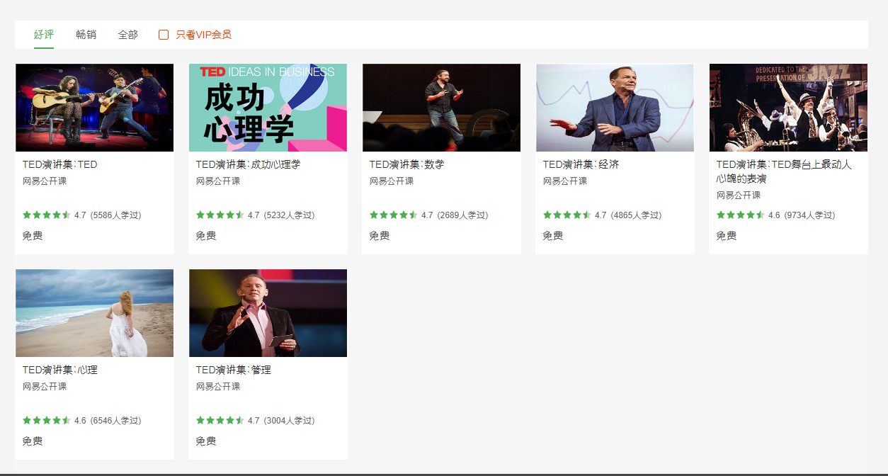
TED演讲集
唯一推荐演讲案例
网易云课堂可以搜索到，完全免费

